Slide 1


blok 6
Week 16 dag 1

Slide 2

Logischwoord
Je hoort de ies maar schrijft de isch.

Slide 3
medisch

Slide 4
alfabetisch

Slide 5
romantisch

Slide 6
fantastisch

Slide 7
allergisch

Slide 8


Slide 9


Slide 10

blok 6
Week 16 dag 2

Slide 11
Logischwoord
Je hoort de ies maar schrijft de isch.

Slide 12
vegetarisch

Slide 13
toeristisch

Slide 14
technisch

Slide 15
automatisch

Slide 16
historisch

Slide 19

blok 6
Week 17 dag 1

Slide 20
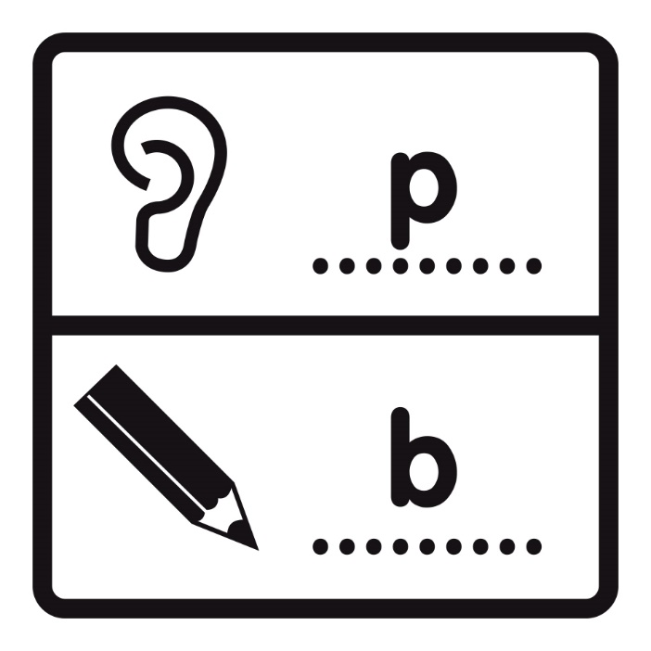
Krabwoord
Je hoort de p maar schrijft de b.

Slide 21
de krab

Slide 22
de bieb

Slide 23
eb

Slide 24
het clubhuis

Slide 25
objectief

Slide 28

blok 6
Week 17 dag 2

Slide 29
Krabwoord
Je hoort de p maar schrijft de b.

Slide 30
de ponyclub

Slide 31
de schub

Slide 32
absoluut

Slide 33
de rib

Slide 34
de weblog

Slide 37
blok 6
Week 18 dag 1

Slide 38

Hoofdletter

Slide 39
het Binnenhof

Slide 40
Den Haag

Slide 41
de ANWB

Slide 42
Klokhuis

Slide 43
De Volkskrant

Slide 46

blok 6
Week 18 dag 2

Slide 47
Hoofdletter

Slide 48
de Tweede Wereldoorlog

Slide 49
Berlijn

Slide 50
Berlijnse

Slide 51
Hij riep: ‘Kijk daar!’

Slide 52
Zij zei: ‘Wauw!’

